Slide 1
DOS FORMAS DE MIRAR A LA NATURALEZA: LA DEL PATRIARCADO CON SU LENTE CAPITALISTA Y LA MIRADA MUY OTRA DE LOS PUEBLOS.
MARTHA PATRICIA MORA FLORES (alumna de la escuelita zapatista)

Slide 2
Vínculos entre la Ecología y el Patriarcado.
Esta ciencia sirve a los intereses del capitalismo ( es una cabeza de la hidra).
Existe otra forma de hacer ciencia, que tiene que ver con el mantenimiento de la vida, con el respeto al mundo natural y con el bien común; ésta tiene sus cimientos en el conocimiento ancestral no occidental.

Slide 3
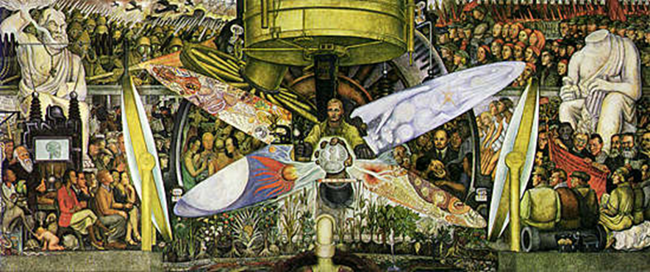
La naturaleza según el Patriarcado
“El hombre controlador del universo”
Diego Rivera lo pintó originalmente en Centro Rockefeller de Nueva York. Fue destruido y se volvió a pintar en el Palacio de Bellas Artes de la ciudad de México).

Slide 4
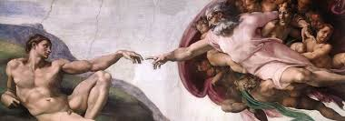
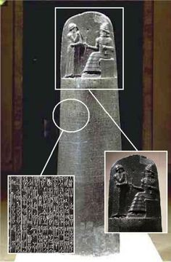
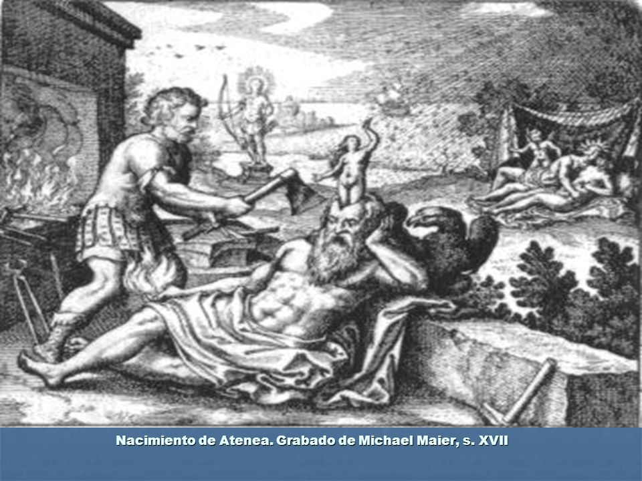
Mitos religiosos
del patriarcado
Detalle del Mural de la Capilla Sixtina ubicado en el Vaticano, Italia
Código Hammurabi Babilonia
cultura Mesopotámica

Slide 5
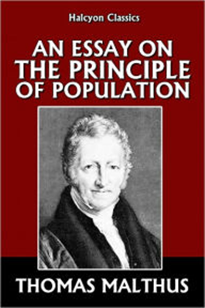
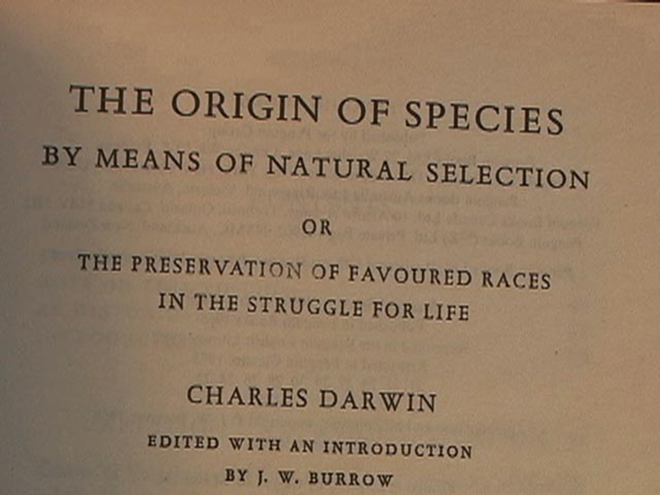
Ensayo sobre el principio de la población.
“En vez de recomendarles limpieza a los pobres, hemos de aconsejarles lo contrario, haremos más estrechas las calles, meteremos más gente en las casas y trataremos de provocar la reaparición de alguna epidemia (Malthus, 1798)
“Sobre el origen de las especies
por medio de la selección natural
o el mantenimiento
de las razas favorecidas
en la lucha por la existencia”

Slide 6
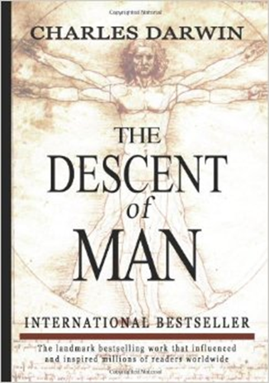
que el hombre blanco europeo se encuentra en la cúspide de la evolución por eso ha conquistado el mundo
El éxito de ventas que influyó e
inspiró a millones de lectores
en todo el mundo

Slide 7
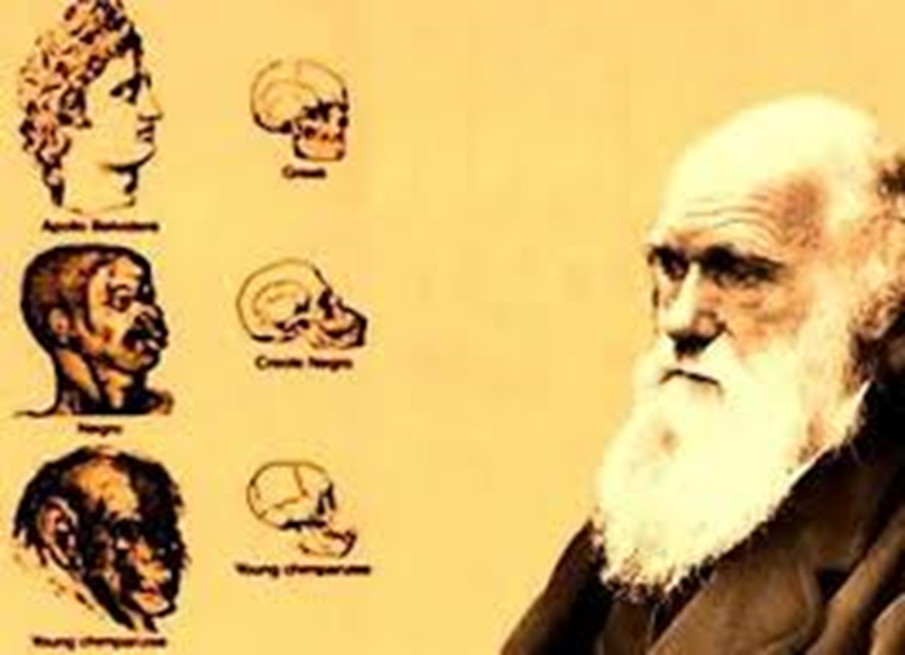
2) Las otras razas son inferiores en la escala evolutiva, merecen el dominio y la extinción

Slide 8
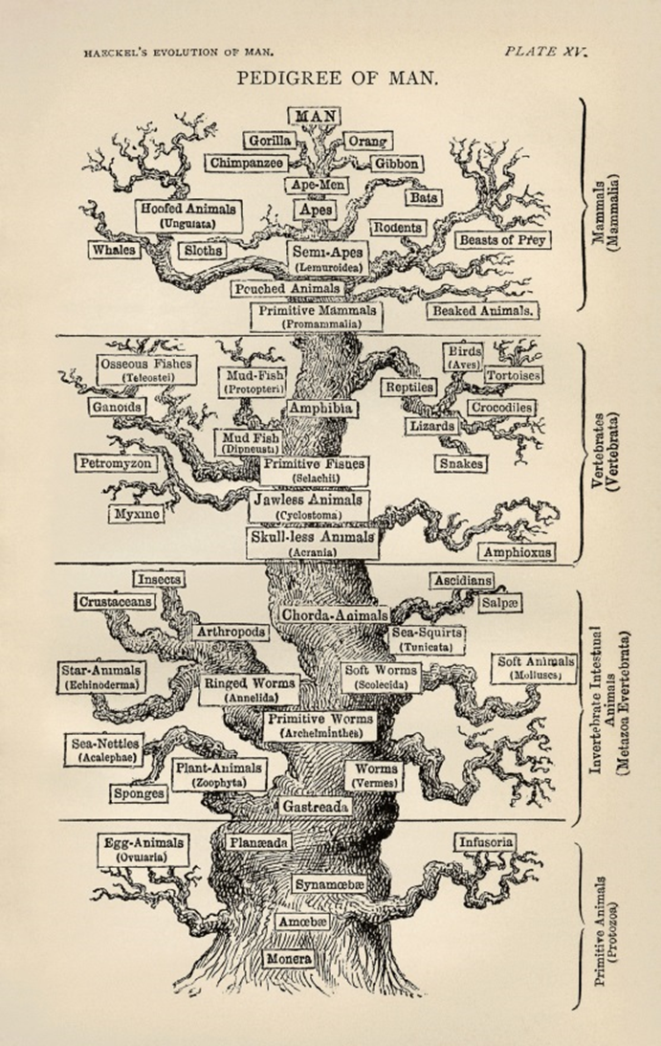
3) Puede disponer a su antojo de las otras especies ya que son inferiores

Slide 9
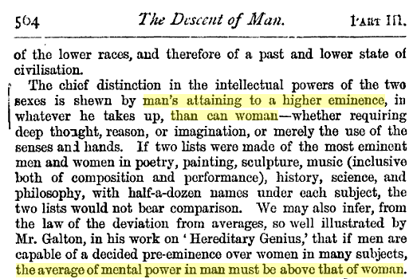
4) Las mujeres por su naturaleza “femenina” son más semejantes a las “razas inferiores”, es decir son débiles, tontas y solo están para procrear y obedecer al hombre.
La

Slide 10
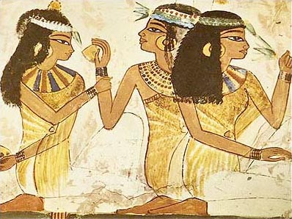
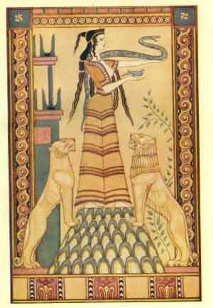
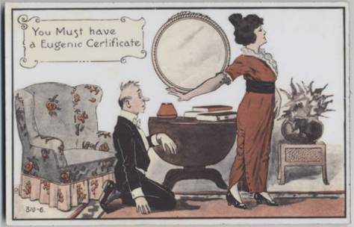
Diosa de las serpientes, Creta
Cultura minóica
Tu debes tener un certificado eugénesico

Slide 11
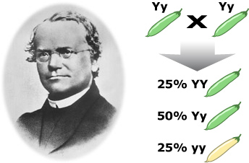
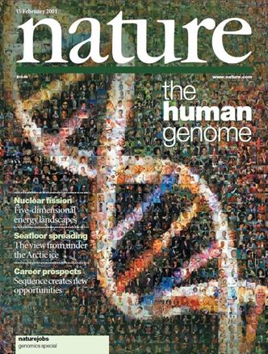
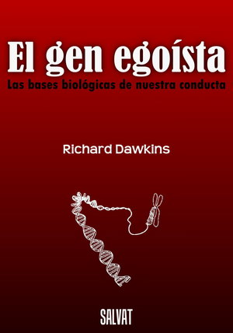

Slide 12
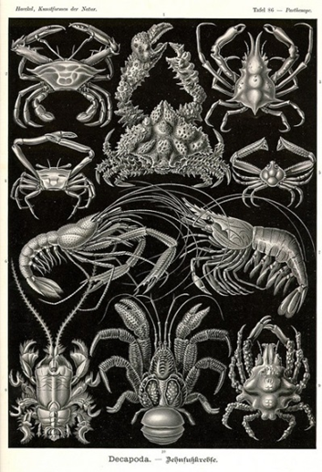
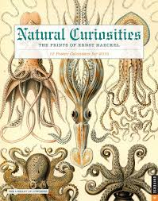
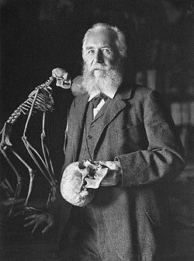
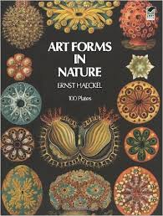
“La ecología es el estudio de todas las relaciones complejas
a las que Darwin se refería como las condiciones de la lucha
por la existencia” Haeckel, 1866

Slide 13
“el ser humano es aquella parte de la naturaleza donde la Naturaleza cobra conciencia de sí misma”

Slide 14
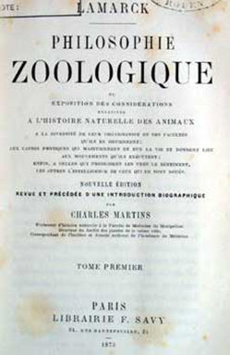
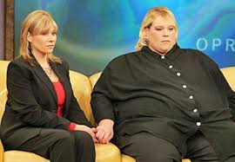
"No escribo para aquellos que examinan rápidamente los libros nuevos, casi siempre con la intención de hallar en ellos sus ideas preconcebidas, sino para los pocos que leen, que meditan profundamente, que aman el estudio de la naturaleza y son capaces de sacrificar incluso sus propios intereses, por el conocimiento de una verdad nueva". Lamarck.
No sólo los genes influyen en la genética sino que también lo hace el medio ambiente
(teoría epigenética)
(hermanas gemelas: mismos genes )

Slide 15
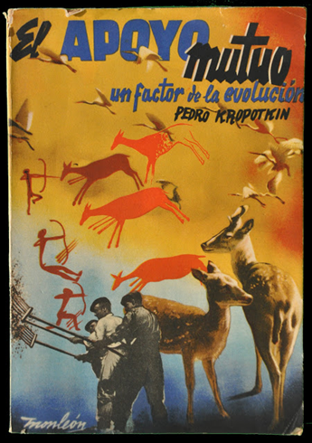
“Se comprende fácilmente que sin respeto,
simpatía y apoyo mutuo, la especie degenera.
Pero eso no importa a la clase directiva e inventa
toda una ciencia para probar lo contrario”
P. Kropotkin

Slide 16
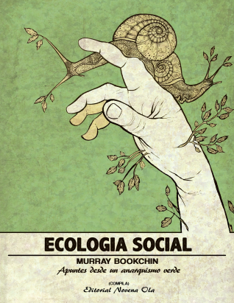
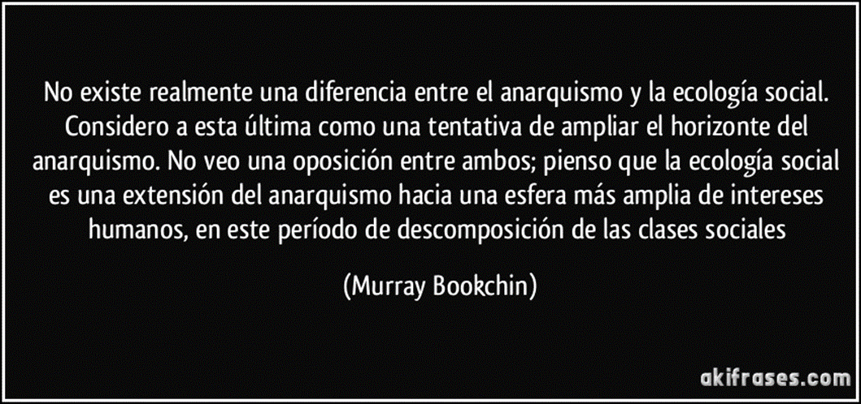
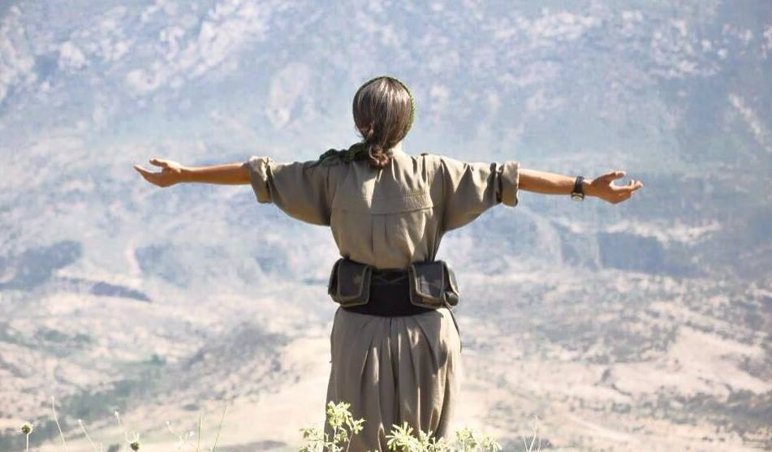

Slide 17
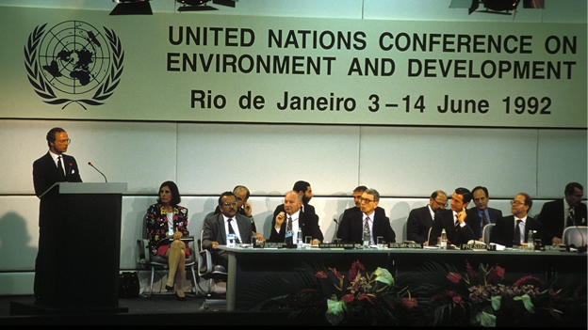

Slide 18
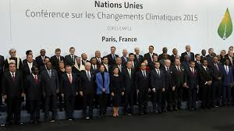
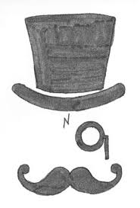
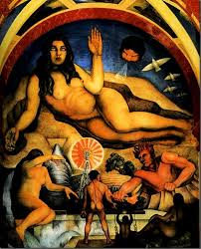
El lente capitalista: la tragedia de los comunes, el Tratado de Paris y un gato encerrado.
Mural de Rivera en la capilla de Chapingo

Slide 19
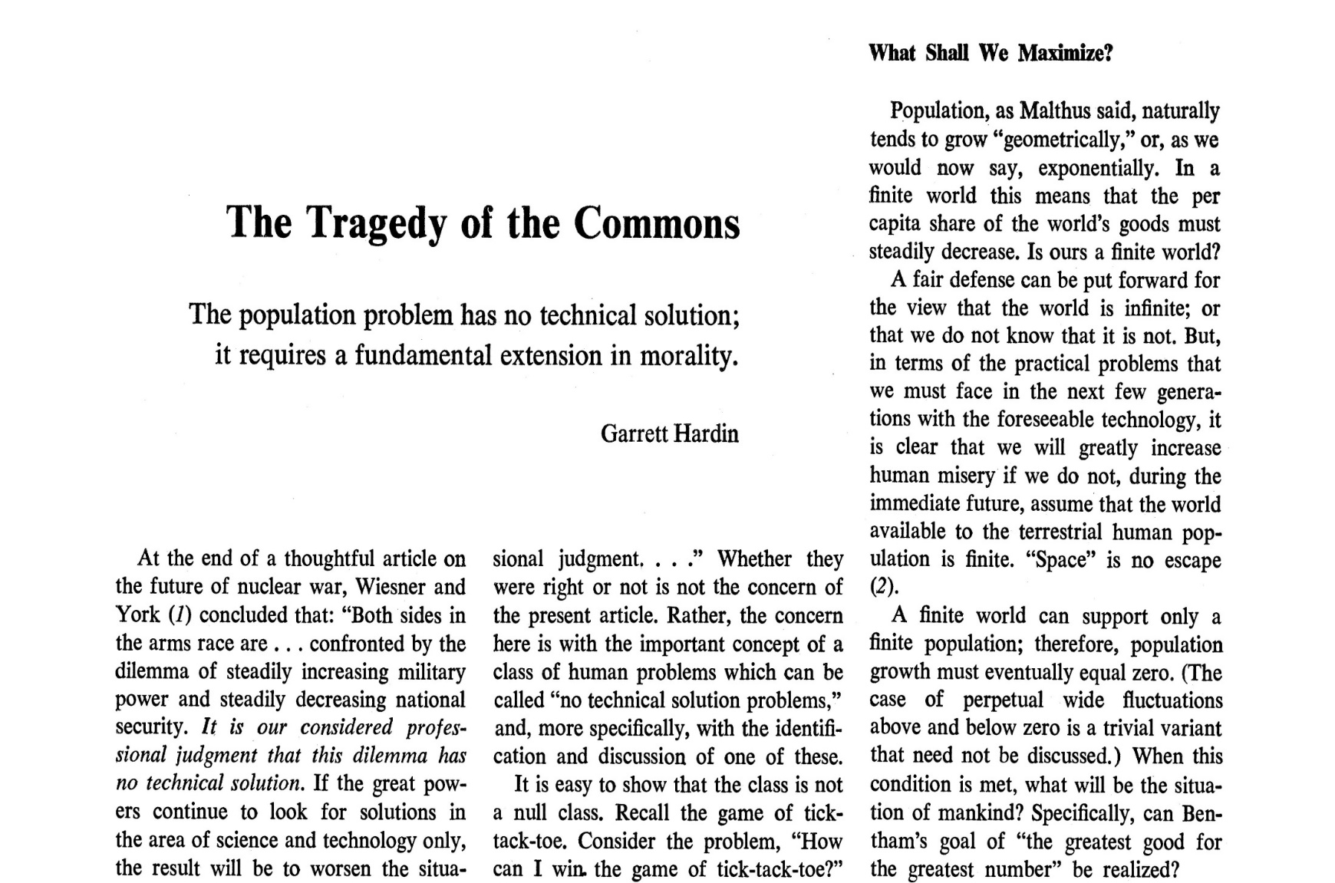
“La tragedia de los comunes. Los problemas de la población no tienen solución técnica; esto requiere una extensión fundamental en moralidad” Hardin, 1968

Slide 20
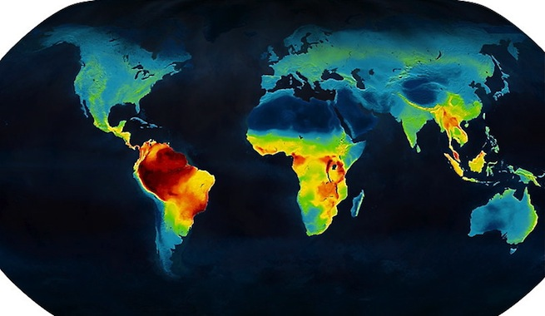
Mapa que muestra la Biodiversidad animal terrestre: El color rojo indica la mayor diversidad, el tono azul más oscuro es casi inexistente.

Slide 22
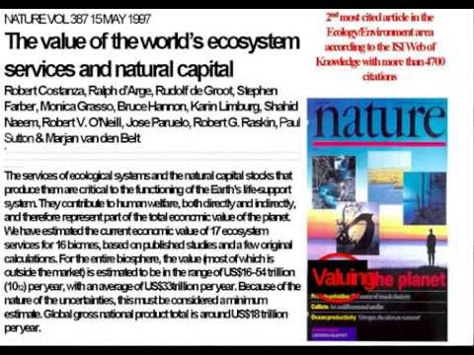
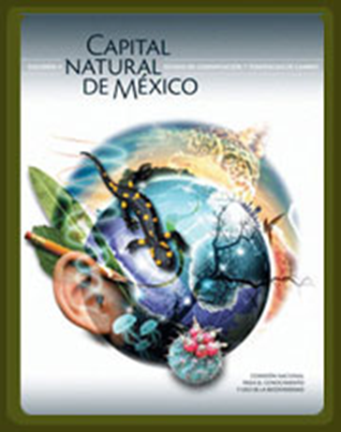
La ciencia al servicio del capital
El segundo articulo más citado en
Ecología del medioambiente de
acuerdo a ISI…..
Etapa Neoliberal

Slide 23
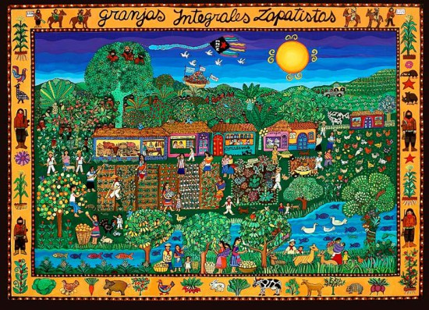
Una ciencia muy otra

Slide 24
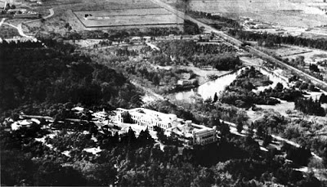
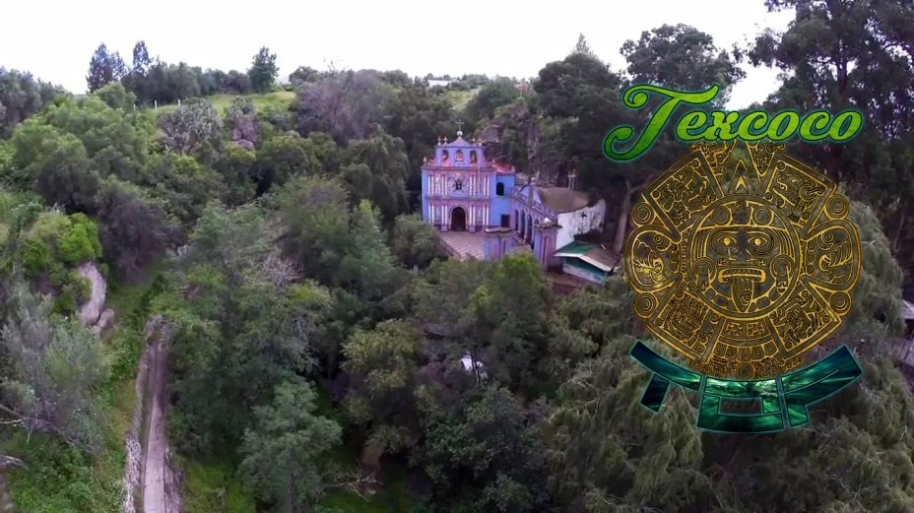
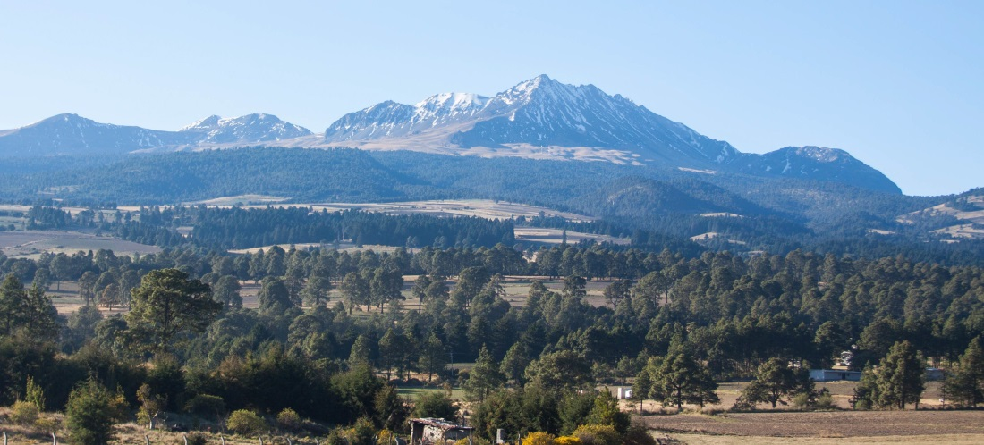
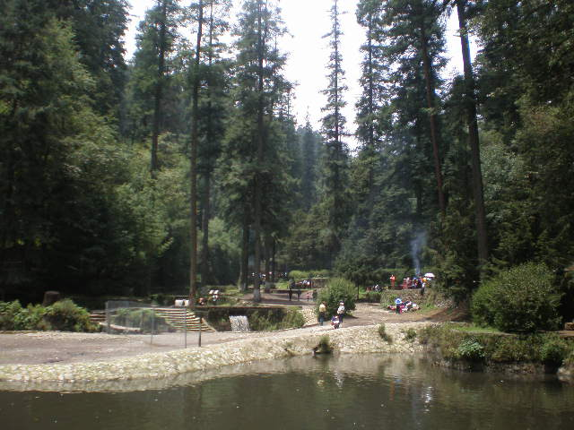
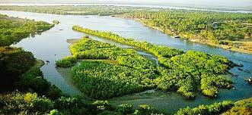
Foto del bosque de Chapultepec
Nevado de Toluca
Desierto de los Leones
Lagunas de Chacahua

Slide 25
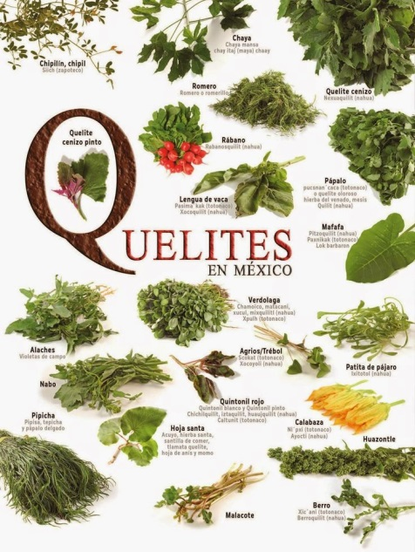
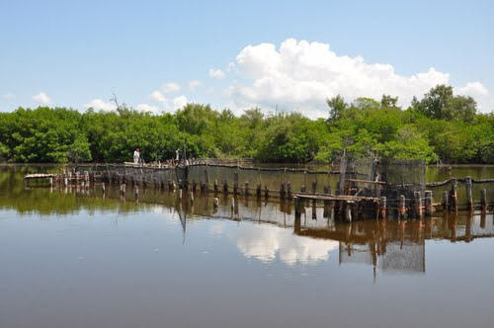
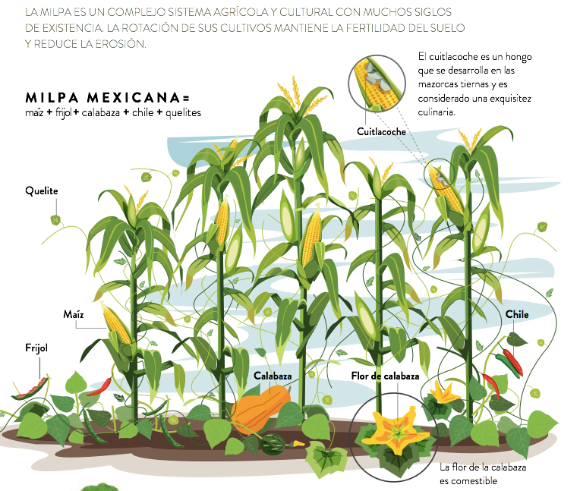
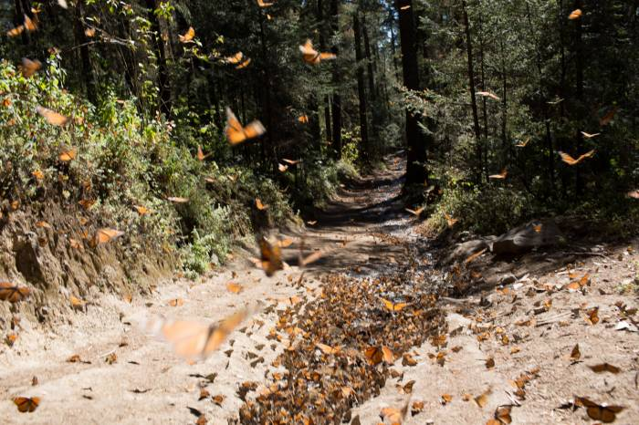
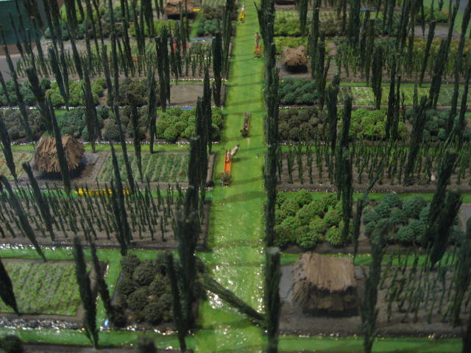
Los pueblos originarios tienen un profundo conocimiento de la naturaleza y lo tienen incorporado en la cultura.

Slide 26
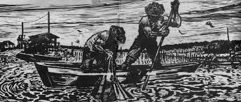
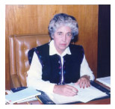
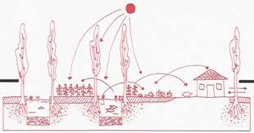
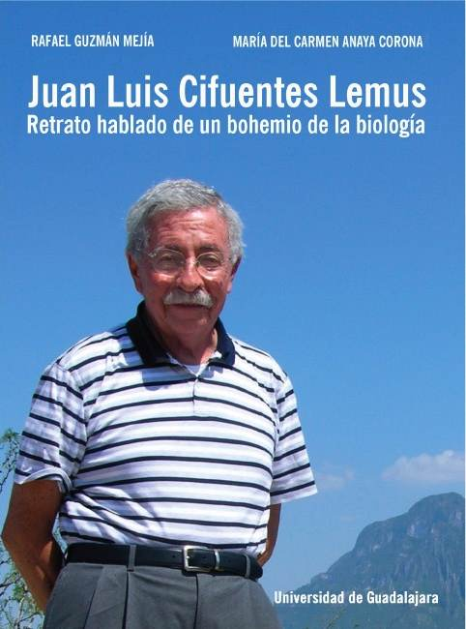

Slide 27
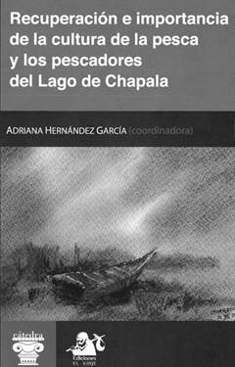

Slide 28
¿Los zapatistas van a hacer ciencia?

Slide 29
GRACIAS

